Slide 1
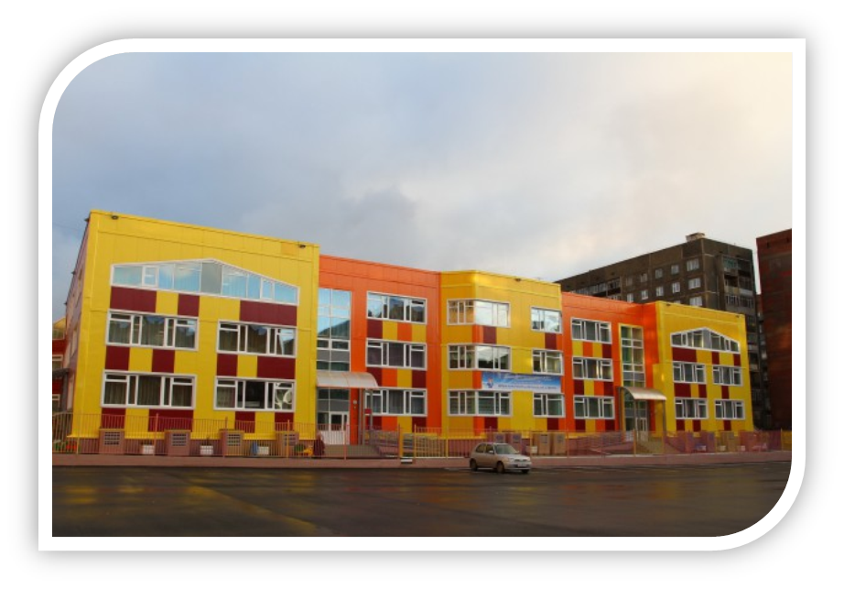

СУБКУЛЬТУРА ДОШКОЛЬНОГО ДЕТСТВА КАК ЧАСТЬ ОБЩЕЧЕЛОВЕЧЕСКОЙ КУЛЬТУРЫ
Подготовила Нечаева Галина Владимировна
Воспитатель Муниципального автономного дошкольного образовательного учреждения «Детский сад № 1 «Северок» 663300 Красноярский край, г.Норильск, ул.Талнахская, 30 «А» (3919) 38-72-65; факс (3919) 38-72-65E-mail: madou_1@mail.ru

Slide 2

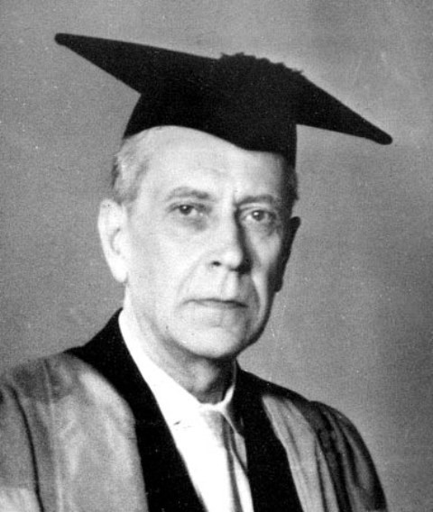
Лихачев. Д.С
Российский ученый-литературовед, историк культуры,
текстолог, публицист,
общественный деятель.
«культура» (от латинского culture - взращивать, возделывать почву, заниматься земледелием) родилось в Древнем Риме как противоположное значение понятию «натура»- природа.

Slide 3
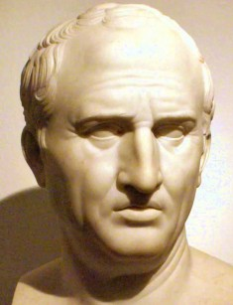

Римский оратор Марк Туллий Цицерон
106 г. до н. э.
впервые применил слово культура в переносном значении для характеристики человеческого мышления
«Философия есть культура ума»

Slide 4
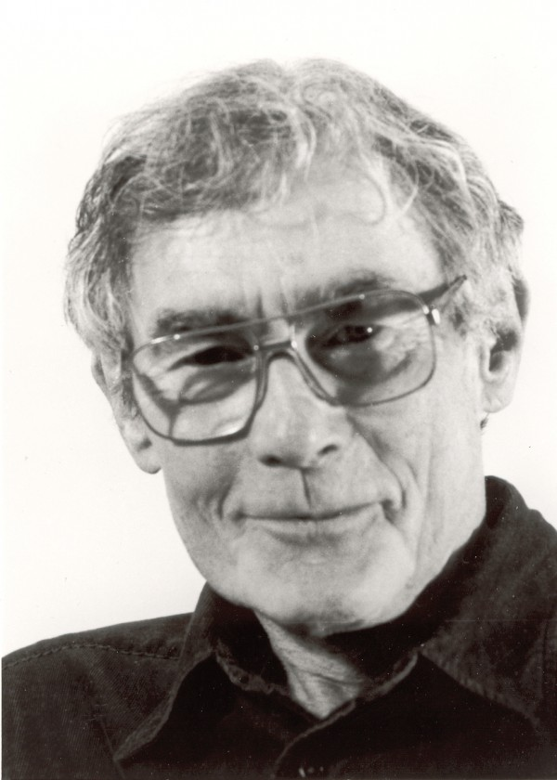
Теодор Роззак (1933-2011) американский культуролог, философ, историк, социолог, писатель и публицист.
Впервые использовал понятие
«субкультура» в сере­дине 1930-х гг. Определил субкультуру как «систему культурных координат», вырабатываемую социальной общностью для ориентации в сложном и противоречивом социальном мире.

Slide 5

Национальная
Демографическая
Географическая
Профессиональная
Возрастная
Этнические общности
Предметно-опосредованные

Slide 6
Признаки субкультур
Образ жизни
Политические взгляды
Стили в музыке. танцах
Следование моде
Жаргон

Slide 7

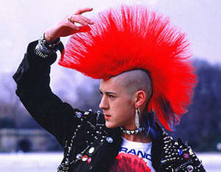
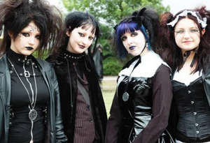
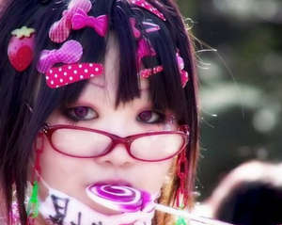

Готы
Панки
Эмо
Яппи

Slide 8
Компоненты детской субкультуры
1
Детский правовой кодекс
2
Специфические способы воздействия на сверстников и разрешения спорных конфликтных ситуаций
3
Детский фольклор
4
Своеобразные увлечения: собирательство, коллекционирование
5
Детская мода, мультфильмы
6
Способы и формы свободного времяпровождения: разнообразные виды игровой и продуктивной деятельности; походы в «страшные места»…

Slide 9
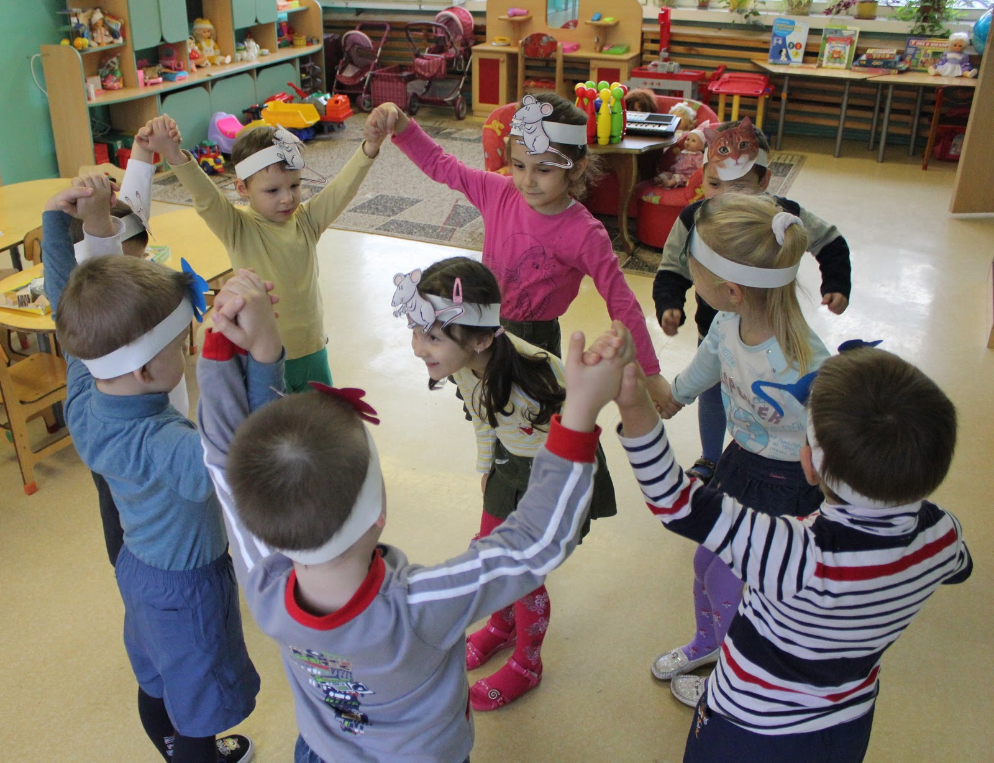


Slide 10

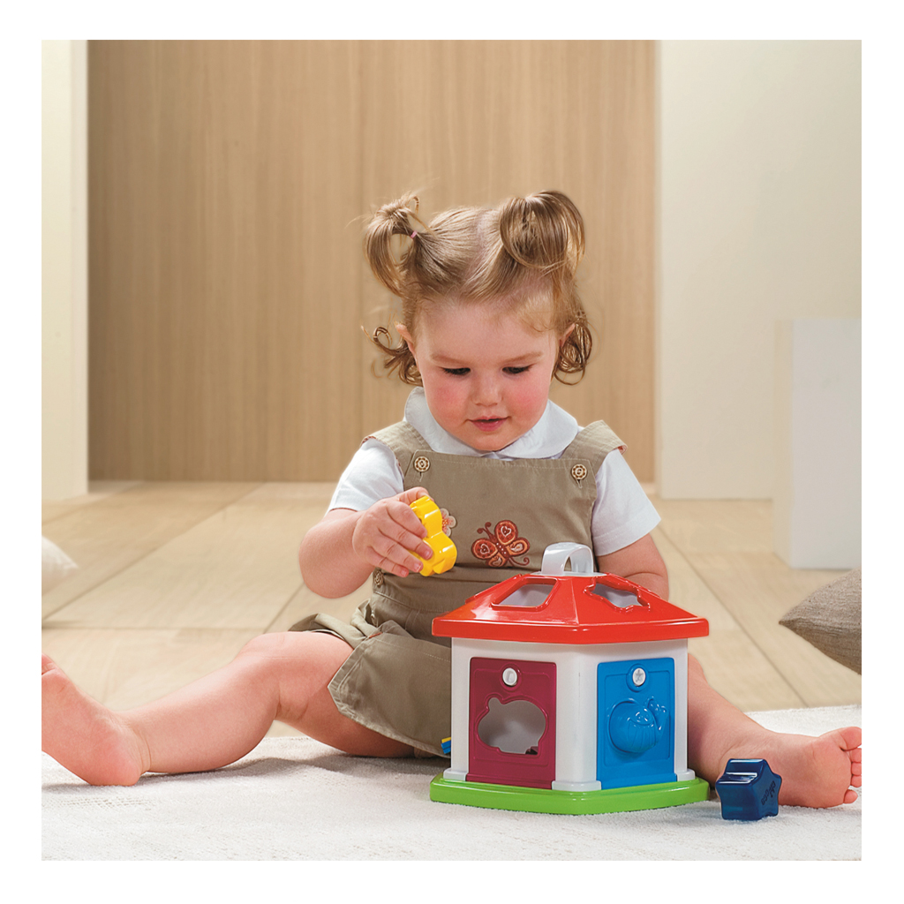
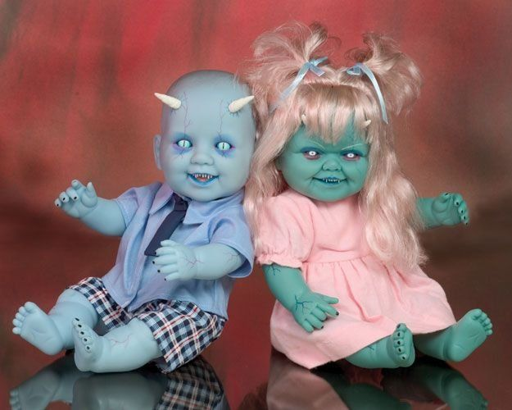
игрушки
К сожалению среди современных игрушек появляются и «антиигрушки».
Антиигрушка – игрушка, которая не отвечает критерию духовно-нравственной безопасности.

Slide 11
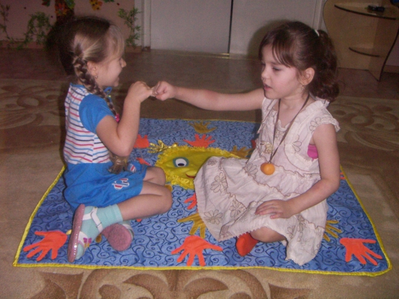
Правовой кодекс
«МИРИСЬ, МИРИСЬ И БОЛЬШЕ НЕ ДЕРИСЬ…»

Slide 12
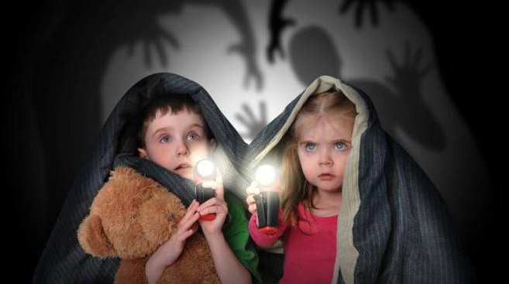

страшилки
Детей привлекают страшные истории, их тянет всё необъяснимое, странное, непознанное. Более того, дети иногда сами становятся творцами страшных историй – страшилок и ужастиков

Slide 13

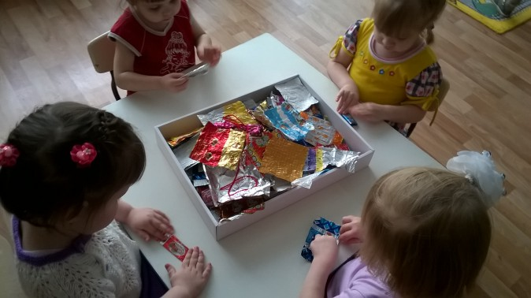

собирательство
Наличие у ребенка стремления к собирательству говорит о формировании у него исследовательского поведения и проявлении поисковой активности

Slide 14
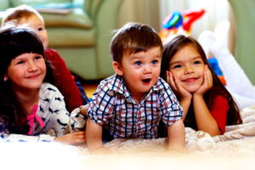
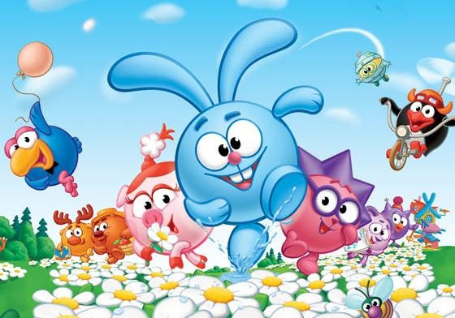
мультфильмы
С помощью МУЛЬТФИЛЬМОВ обогащается детский словарный запас, развивается воображение, фантазия, добавляются всевозможные игры

Slide 15
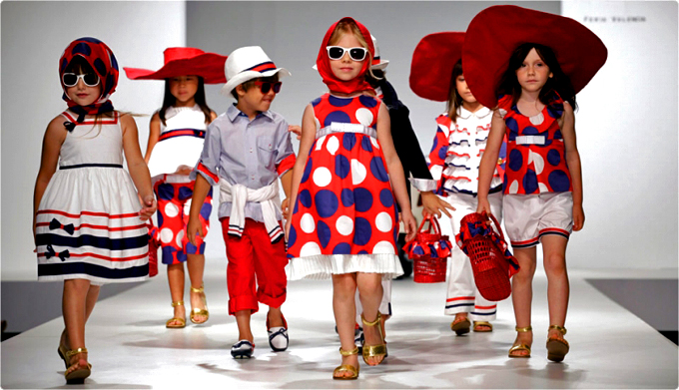

Детская мода
Ребёнку не всё равно, как он одевается, ведь ему важно, что подумают о нём сверстники в детском саду. Ребёнок, как и взрослый человек, чувствует себя уверенней в одежде, которая ему по душе

Slide 16


детский ФОЛЬКЛОР
Дразнилки, Заманки, Нескладухи, Заклички, Молчанки, Приговорки, Перевертыши, Считалки, Небылицы, Колыбельные…

Slide 17
ВЫВОД
Изучение субкультурных особенностей необходимо педагогам для того, чтобы иметь возможность организовывать общение со своими воспитанниками. На современном этапе разрабатываются новые, более совершенные программы для детского сада, а это требует знания особенностей субструктур детского дошкольного сообщества и педагогического сообщества взрослых, из взаимодействия как одного из факторов, оказывающих влияние на развитие ребёнка

Slide 18
Благодарим за внимание!
Благодарим за внимание!

